Slide 1
Муниципальное бюджетное дошкольное образовательное учреждение детский сад комбинированного вида № 21
муниципального образования
Тимашевский район
Викторина по ПДД
Воспитатель:
Иванко А.В.

Slide 2
Дорожные знаки
10
15
20
25
Азбука пешехода
10
15
20
25
Транспорт
10
15
20
25
Загадки
10
15
20
25
Я - велосипедист
10
15
20
25

Slide 3
Дорогой друг, я предлагаю тебе проверить как хорошо ты знаешь правила дорожного движения. Давай проведём викторину.
На следующем, третьем, слайде тебе нужно выбрать категорию вопроса , его цену и нажать на соответствующую кнопку. Отвечая на вопрос викторины, нажми на один из вариантов ответа. Правильный ответ увеличится в размере, неверный ответ вылетит за край слайда.
Вернуться на третий слайд тебе поможет картинка домика внизу слайда. Щёлкни по домику и продолжай игру.
Если ты играешь с друзьями, то баллы за правильные ответы суммируй и узнаешь, кто из вас лучше знает правила дорожного движения.
Удачи!

Slide 4
Каких дорожных знаков
не бывает?
разрешающих
предписывающих
запрещающих
препинания
сервиса

Slide 5
Для чего нужны
знаки дорожного движения?
для красоты улицы
для водителей
для установления порядка
движения пешеходов
и транспорта на дороге
для пешеходов

Slide 6
Это что за чудо-юдо,
Два горба, как у верблюда?
Треугольный этот знак
Называется он как?
Идут дорожные работы
Неровная дорога
Осторожно, рядом море

Slide 7
Какой из этих знаков
относится к разрешающим?

Slide 8
Что обозначает этот знак?
пешеходный переход
лестница
вход в подвал
подземный переход

Slide 9
Я знаток дорожных правил,
Я машину здесь поставил,
На стоянку у ограды -
Отдыхать ей тоже надо.
1
3
2
Стоянка, парковка

Slide 10
Если ты устал в дороге,
Если ехать далеко,
Отдохни шофер немного,
Место здесь отведено.
1
3
4
2

Slide 11
Вот так знак! Глазам не верю.
Для чего здесь батарея?
Паровое отопление
Осторожно, впереди забор!
Железнодорожный переезд
со шлагбаумом

Slide 12
Может ли пешеход
в зоне этого знака
перейти улицу?
нет
да
Может с осторожностью.

Slide 13
Как на проезжей части
улиц и дорог обозначен
пешеходный переход?
кружочками
полосками
квадратиками

Slide 14
Может ли пешеход
переходить дорогу в зоне
действия этого знака?
нет
да
Может с осторожностью.

Slide 15
Опасно ли бежать
при переходе через дорогу?
Неопасно.
Опасно. В спешке человек становится невнимательным.

Slide 16
Красный круг,
а в нем мой друг,
Быстрый друг - велосипед.
Знак гласит: …. (что говорит знак?)
Велосипедная дорожка
Езда на велосипедах
запрещена
Здесь ремонтируют велосипеды

Slide 17
Где можно кататься на велосипеде
и роликовых коньках?
1. На тихих улицах,
чтобы никому не мешать.
2. Во дворе дома,
но надо быть внимательным.
3. По тротуарам,
чтобы не сбил автомобиль.

Slide 18
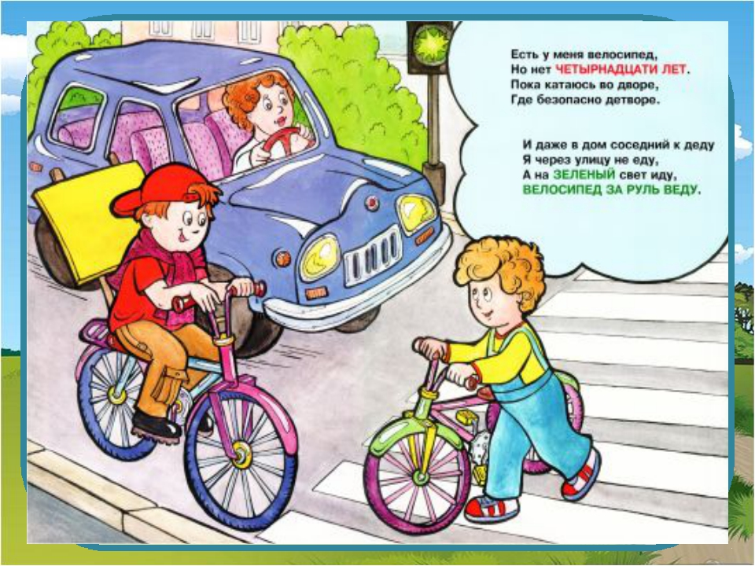
С какого возраста
велосипедисту разрешается
ездить по проезжей части?
С 10 лет
С 14 лет
С 8 лет

Slide 19
Что относится к специальным транспортным средствам?

Slide 20
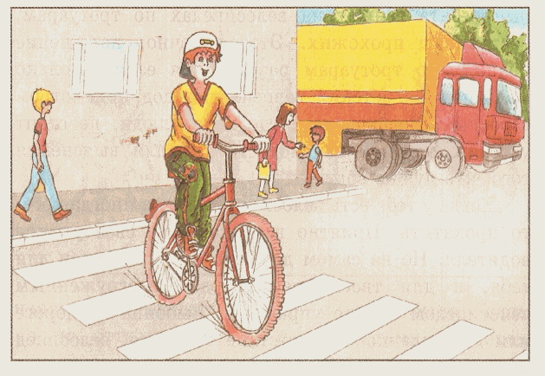
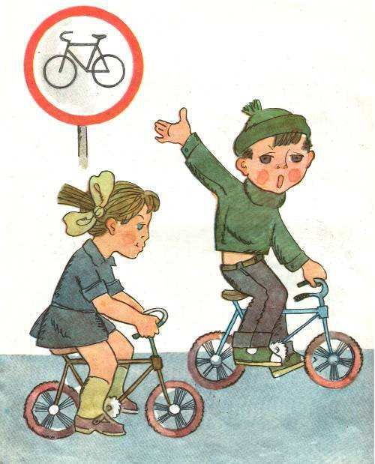
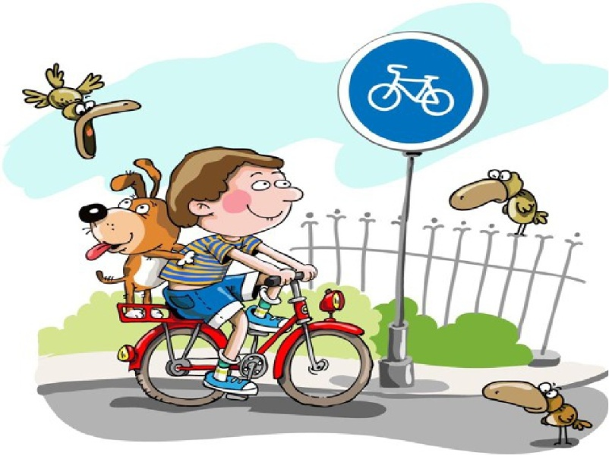
На каких рисунках велосипедисты
нарушили правила?
Какие правила нарушены?
1
2
5
4
3

Slide 21
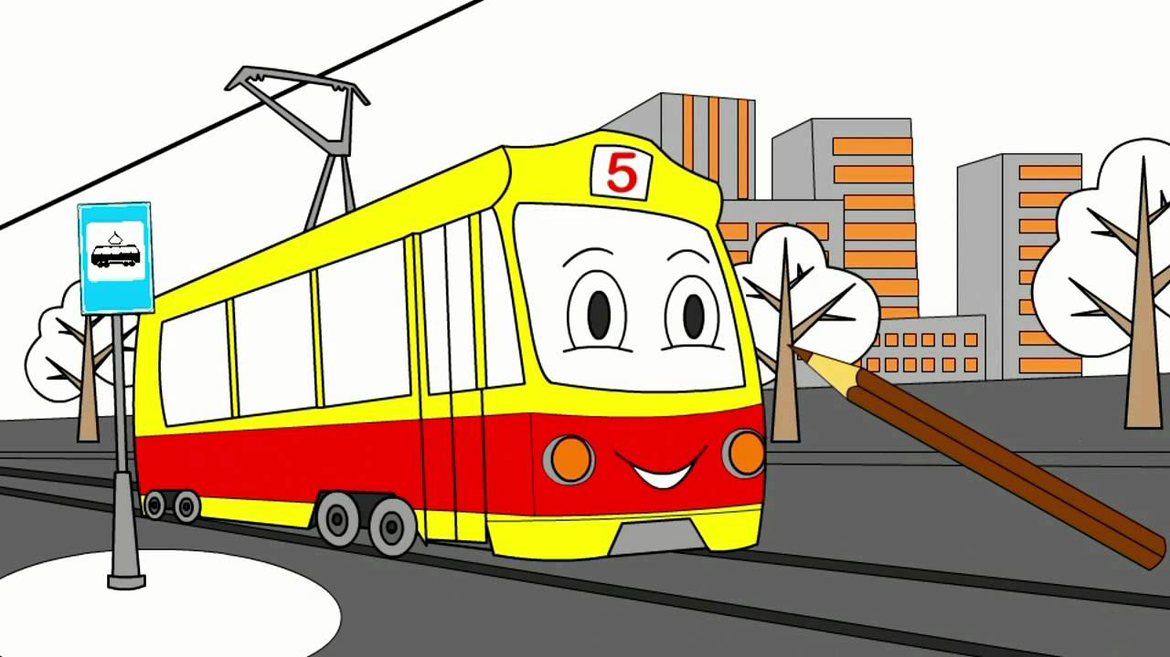
Расшифруй ребус:
Ответ

Slide 22
Какие машины могут проехать
на красный свет светофора?
Папина и мамина.
Такси.
Пожарная, милиция
и другие спецмашины.

Slide 23
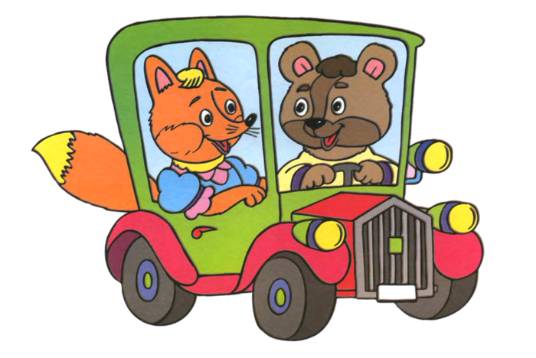
У стоящего на обочине автомобиля
мигает левый сигнал поворота.
Что это обозначает?
Водитель забыл выключить сигнал.
Водитель начинает движение.
Предупреждение, что автомобиль
неисправен.

Slide 24
http://dochkiisinochki.ru/wp-content/uploads/2015/05/kartinki-pro-pdd-20.jpg- мальчик-регулировщик
http://www.v3toys.ru/kiwi-public-data/Kiwi_Img/58165147318f4.jpg-дорожные знаки
http://www.liveinternet.ru/app/foto знак «телефон»
https://i.siteapi.org/5vvhvfMpbGh1WVct9Jy8-5PoTvg=/fit-in/1024x768/center/top/3c688825d34ddb6.ru.s.siteapi.org/img/6469a6441c861d2cae3702f05256b0064db95531.png -знак «велосипедная дорожка»
https://fs00.infourok.ru/images/doc/17/21962/hello_html_m745b0017.jpg - знак «Дети»
http://ya-umni4ka.ru/wp-content/uploads/2017/10/121.jpg - фон 1 слайда
https://ds04.infourok.ru/uploads/ex/1377/00030d2e-145282a6/640/img2.jpg - фон 2 и 3 слайдов
http://mzaya - кораблик
http://moziru.com/images/drawn-pushbike-kids-bike-7.- велосипед
http://kotygoroshko.com.ua/_dr/5/542.p - самолётик
http://ykl-resources.azureedge.net/58755700-0898-4673-8764-a73634f62580/ -паровозик
https://i.ytimg.com/vi/u3nTHbgnZv8/maxresdefault.jpg - пожарная машина
http://realoboy.ru/d/948266/d/avto.jpg- машины
http://img1.liveinternet.ru/images/attach/c/4/81/632/81632005_large_mashris1.png-
звери в машине

